Slide 1
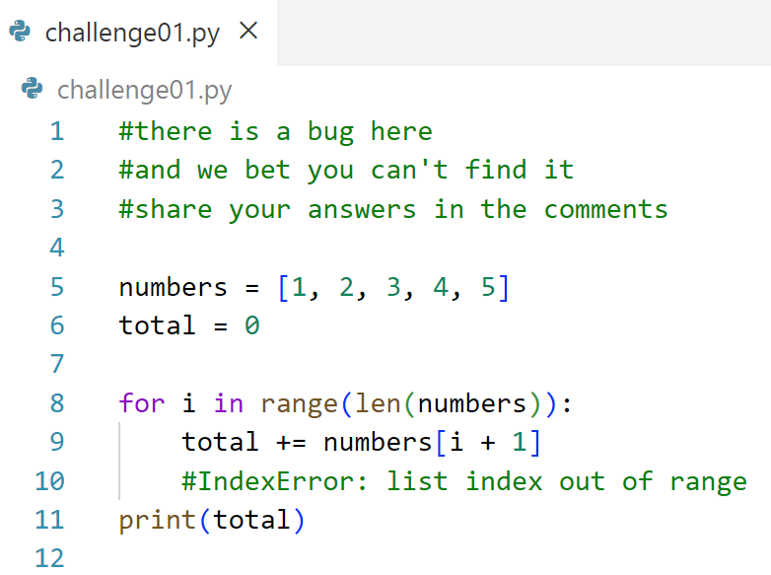
Python Challenge #1 🐍

Slide 2
اولین چالش کد نویسی به زبان پایتون

